Slide 1

web应用开发
课程概述
靳小鹏

Slide 2
课程说明
选修课：学分：5分
理论课和上机实践相结合：每节课程理论讲解和上机实践大致各占 50%。统一安排在电脑教室集中学习。
课程内容：首先学习最基础的HTML5、CSS3、JavaScript基础知识； 学习jQuery、Bootstrape 二个目前最流行的 Web前端框架。
考核与考试：平时成绩50%，期末成绩50%。
平时成绩包括：考勤5% + 个人作业5%+PPT展示5%+课堂讨论5%+实验成绩5次*6%。期末：课程论文50%。

Slide 3




什么是Web前端和后端
前端
后端
Web
服务器
Apache
IIS
Tomcat
App
服务器
Node.JS
PHP
JavaEE
.NET
数据库
MySql
MongoDB
HTTP
BootStrap
jQuery
HTML
CSS
JavaScript
HTML
网站的前台UI界面
运行在浏览器上，展现给用户的网页
HTML、CSS、JavaScript三大技术
与前端进行数据交互
网站数据保存和读取
业务逻辑的实现

Slide 4




Web前端开发三剑客
骨架
衣服
动作
结构
样式
行为

Slide 5



基础Web前端框架
一个快速、简洁的JavaScript框架。
设计宗旨是“write Less，Do More”，即倡导写更少的代码，做更多的事情。
是一个为触控优化的框架，用于创建移动 web 应用程序。
适用于所有流行的智能手机和平板电脑。
使用 HTML5、CSS3、JavaScript 和 AJAX ，通过尽可能少的代码来完成对页面的布局。
Bootstrap，来自 Twitter，是目前最受欢迎的前端框架。
Bootstrap 基于 HTML、CSS、JAVASCRIPT 的，它简洁灵活，使得 Web 开发更加快捷。

Slide 6

什么是Web全栈工程师（Full Stack developer）
Web全栈工程师
UI
运营
用户
微信小程序
服务器
数据库
移动端
前端
后端
测试
全栈工程师是指掌握多种技能，胜任前端与后端，能利用多种技能独立完成产品的人。
了解用户需求，进行产品设计、管理产品开发、通晓网站运营。
UI、前端、后端、测试，样样精通。
Web、移动App、微信小程序，一网打尽。
做得了图，敲得了代码，还熟知前端、后端、数据库、第三方开发等的全面知识。

Slide 7






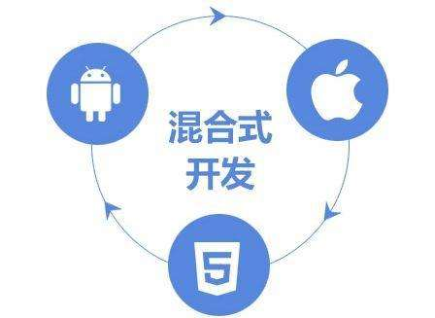







Web全栈学习路线图规划
Web高级开发
移动Web
Web前端基础
预科知识

Slide 8


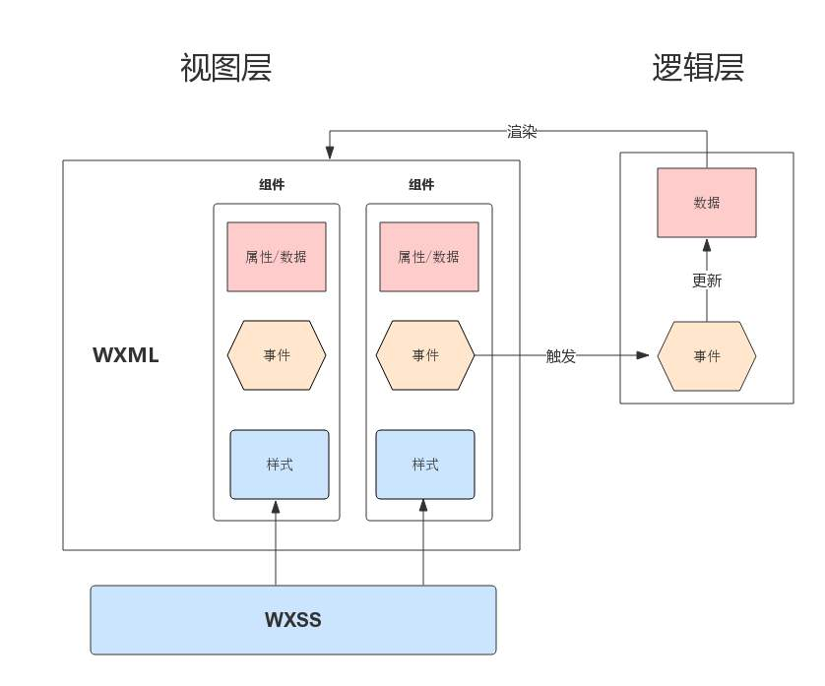
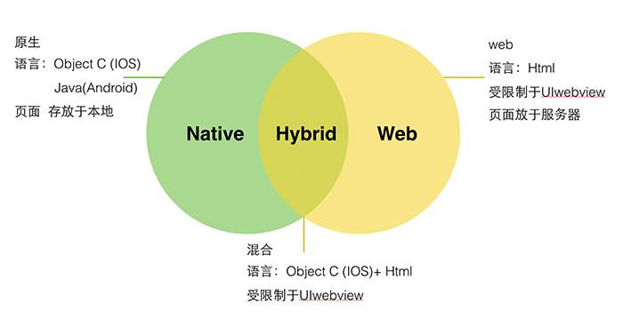
移动端Web开发技术

Slide 9
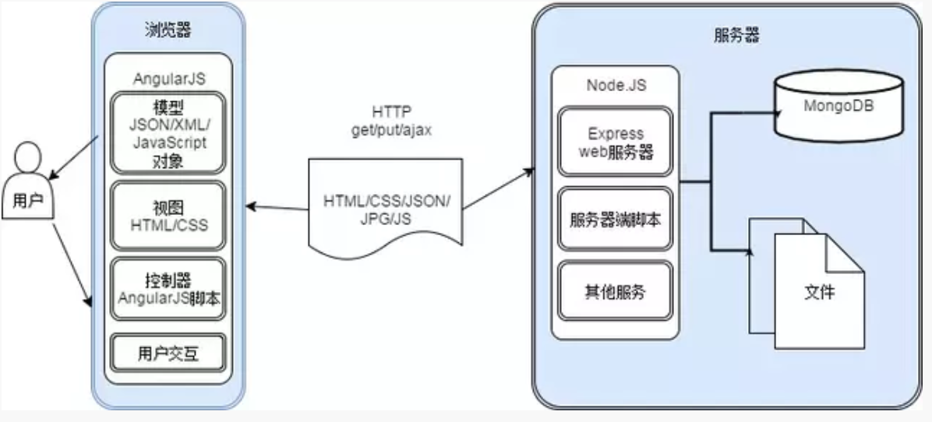
基于Node.js的典型Web全栈架构
简单的说 Node.js 就是运行在服务端的 JavaScript。
Node.js 是一个基于Chrome JavaScript 运行时建立的一个平台。
Node.js是一个事件驱动I/O服务端JavaScript环境，基于Google的V8引擎，V8引擎执行Javascript的速度非常快，性能非常好。
MEAN（MongoDB-Express-AngularJS-Node.js）

Slide 10
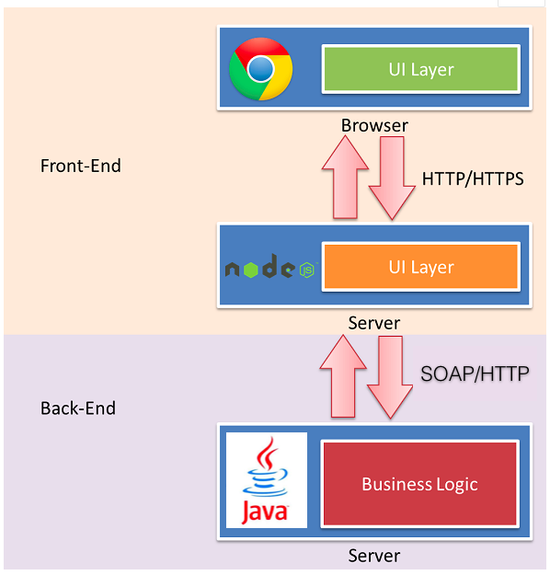
Node.js实现淘宝前端与后端的彻底分离
传统Web前端和后端之间增加了一个Node服务层
部分前端处理上下移到服务器端处理，简化前端开发
后端聚焦于业务逻辑实现，简化接口
降低前端与后端的沟通、协调成本
Web page
只有业务接口

Slide 11
Web前端三大主流框架
简单易学
一套用于构建用户界面的渐进式框架。
与其它大型框架不同的是，Vue 被设计为可以自底向上逐层应用。
Vue 的核心库只关注视图层，不仅易于上手，还便于与第三方库或既有项目整合。
起源于Facebook 的内部项目，因为该公司对市场上所有 JavaScript MVC 框架，都不满意，就决定自己写一套，用来架设Instagram 的网站。
Google开发的一款优秀的前端JS框架。

Slide 12



Web前端开发工具
VS Code：
微软杰作，免费、开源、跨平台（PC、MAC、Linux）
非常丰富的扩展插件
WebStorm：
被广大中国JS开发者誉为“Web前端开发神器”、“最强大的HTML5编辑器”、“最智能的JavaScript IDE”等。
与IntelliJ IDEA同源，继承了IntelliJ IDEA强大的JS部分的功能。
Dreamweaver：
经典的web开发工具，
集网页制作和管理网站于一身，所见即所得网页代码编辑器。

Slide 13






在线学习资源
中文网： https://www.w3school.com.cn/
英文原版镜像： https://www.quanzhanketang.com/
菜鸟教程： https://www.runoob.com/
jQuery API 中文 https://www.jquery123.com/
BootStrap中文网： https://www.bootcss.com/
Node.js中文网 http://nodejs.cn/
Vue 中文社区 https://doc.vue-js.com/v2/guide/

Slide 14

开始学习软件安装和使用

